Slide 1
Общие методические приемы подготовки школьников к ОГЭ и ЕГЭ по физике
М.А. Кучеренко
ОГУ
Кафедра физики и методики преподавания физики

Slide 2
Запрос Министерства образования Оренбургской области
Дефициты в освоении умений и элементов содержания
ОГЭ
Линия 3
Линия 9
Линия 17
Линия 21
Дефициты в освоении умений и элементов содержания
ЕГЭ
Линия 14
Линия 18
Линия 21
Линия 24
Линия 26

Slide 3
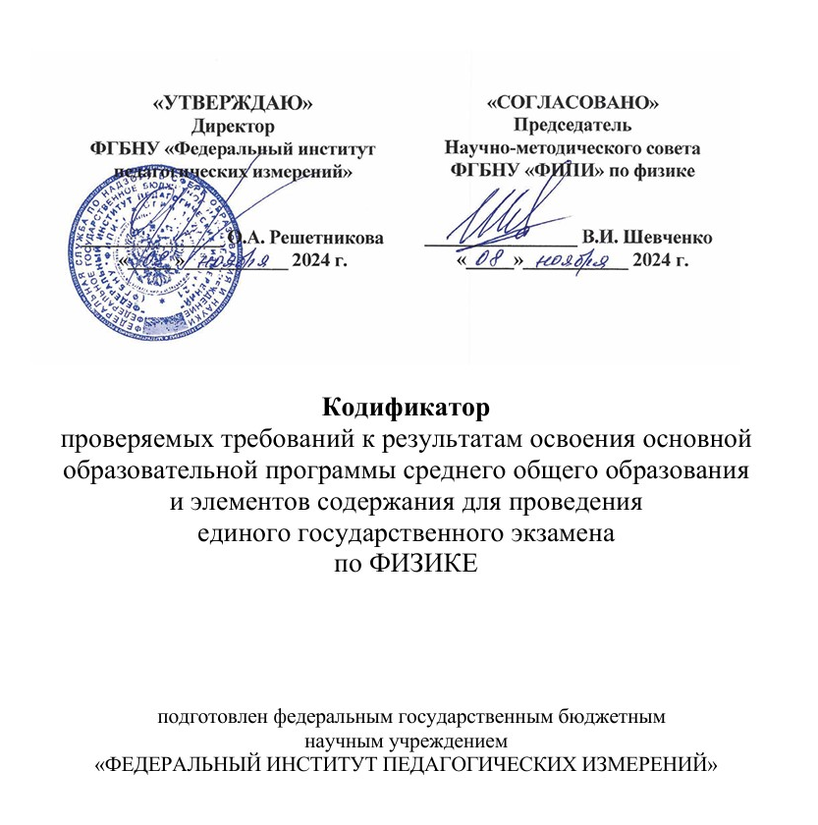
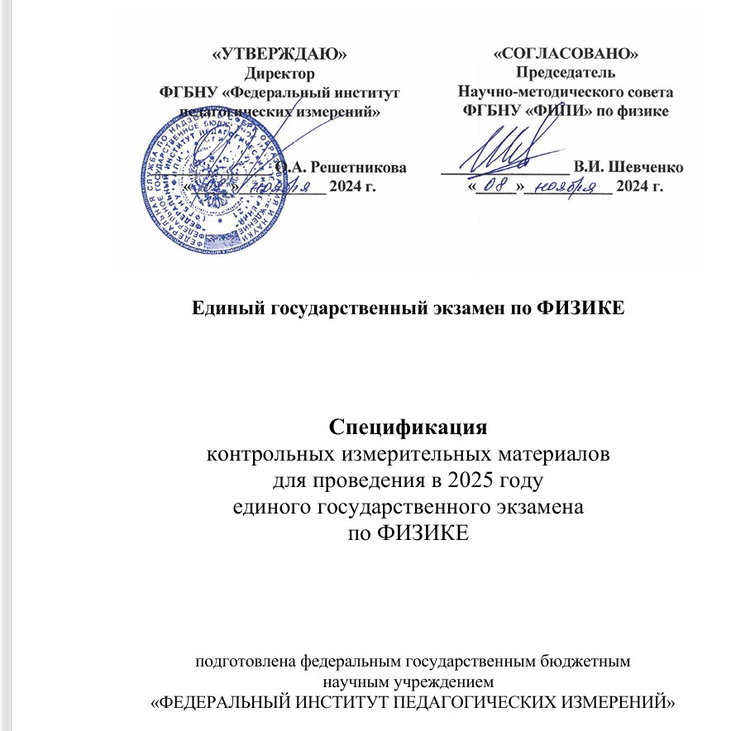
Регламентирующие документы

Slide 4
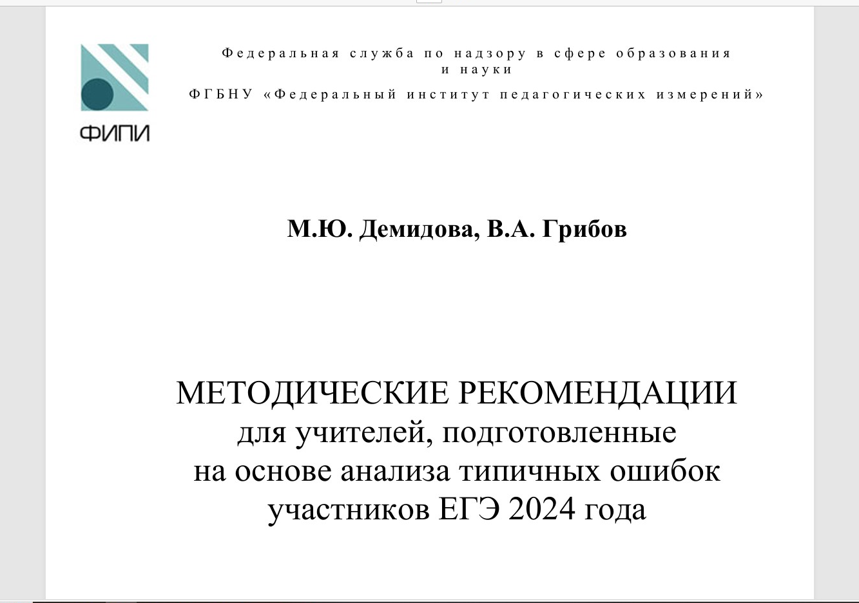
Регламентирующие документы

Slide 5
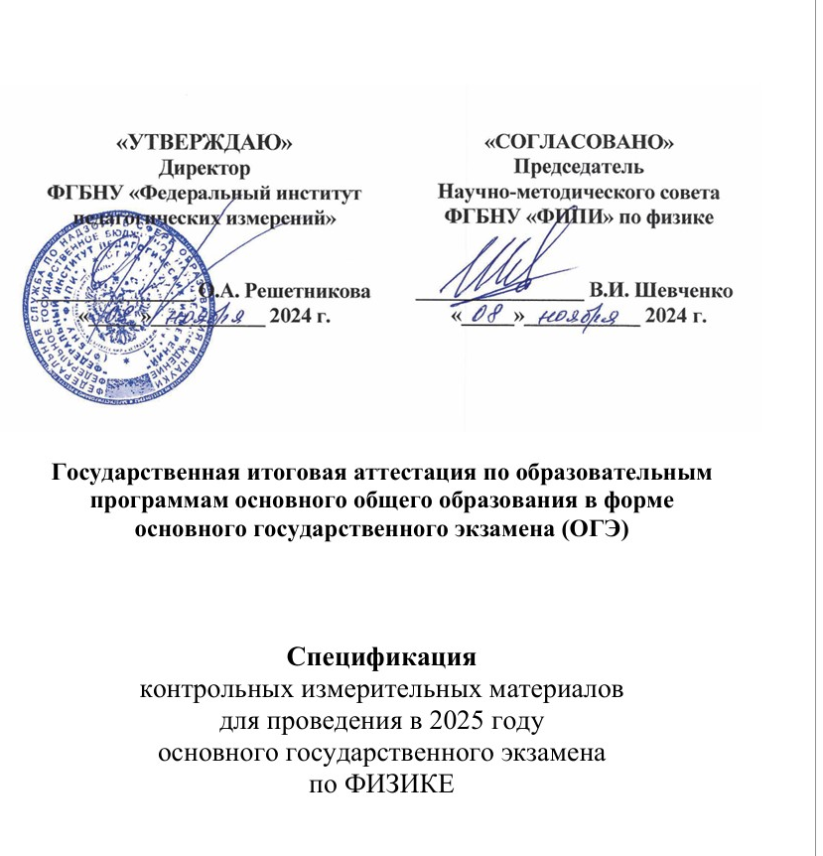
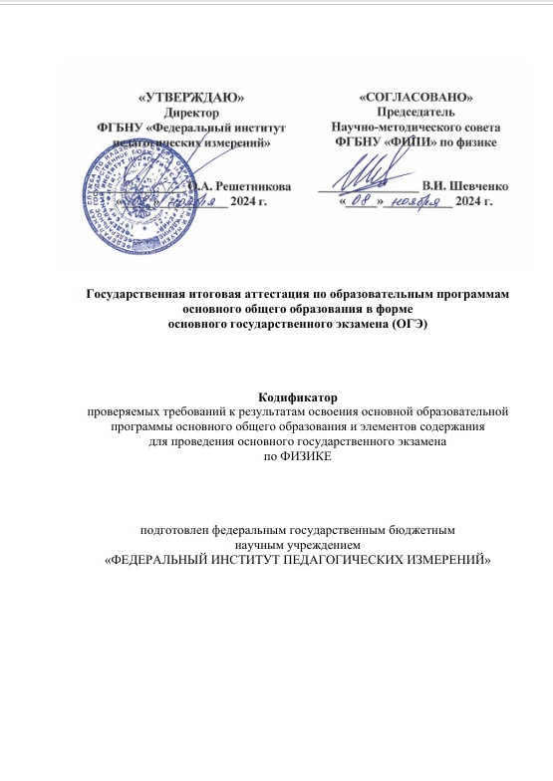
Регламентирующие документы

Slide 6
Особенности современного школьника - субъекта обучения
Исследования, показывают: кора мозга у подростка, который по 6–8 часов в день сидит за компьютером, хуже развивается. Это говорит о реальном ухудшении когнитивных способностей, навыка планировать и принимать сложные решения, концентрироваться на задаче, запоминать.
Мы передоверили гаджетам не только память, но и свое воображение. А воображение — это компонент нашей познавательной силы. Испытуемому говорят: «Вообрази, как ты сжимаешь руку в кулак». И в это время регистрируем электроэнцефалограмму и видим метку, когда воображение возникает. Только 30% студентов его демонстрируют.
Мы переносим свою жизнь в гаджеты и общаемся в основном через мессенджеры, при этом действительно ухудшается память (ведь мы надеемся, что все сохранится в переписке); общение в приложениях делает примитивнее проявление человеческих чувств (что снижает эмпатию), поощряет прокрастинацию, так как на сообщение можно ответить позже.
Во всем мире растет число детей с синдромом дефицита внимания и гиперактивности и с расстройствами аутистического спектра, а их мозг работает иначе, чем у других детей.
!!! Волна цифровизации сейчас накатит — а потом спадет, ее отрегулируют новыми правилами, начиная с детских садов и школ
В. Дубынин, Е. Лаштабега, А.Каплан «Человечество не допустит катастрофы»: как гаджеты меняют работу мозга — разбор с нейробиологами: https://www.psychologies.ru/articles/chelovechestvo-ne-dopustit-katastrofy-kak-gadzhety-menyayut-rabotu-mozga-razbor-s-neirobiologami/

Slide 7
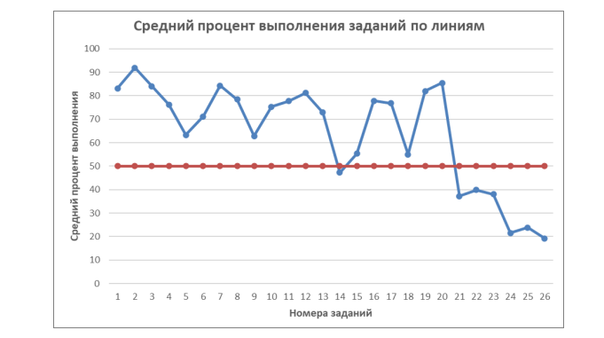
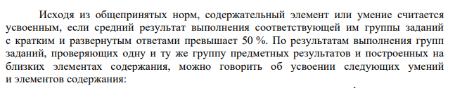
«МЕТОДИЧЕСКИЕ РЕКОМЕНДАЦИИ для учителей, подготовленные на основе анализа типичных ошибок участников ЕГЭ 2024 года»

Slide 8
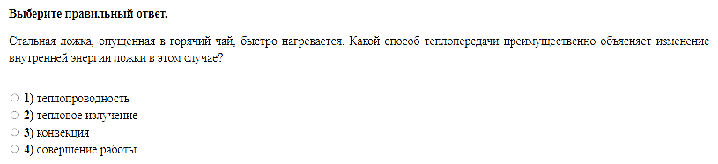
ОГЭ. Линия 3 (25%)
Линия 3 – задание с выбором одного верного ответа базового уровня сложности на распознавание явлений, максимальный балл –1.

Slide 9
Методические рекомендации к линии 3
Обобщенный план изучения явления (процесса)
Экспериментальный метод в физике
Признаки, по которым обнаруживается явление.
Условия, при которых протекает явление.
Сущность явления, его объяснение на основе современных научных представлений.
Связь данного явления с другими явлениями.
Использование явления на практике.
Способы предупреждения вредных действий явления на природу, человека и технику.
Методика преподавания физики в 7-8 классах средней школы: Пособие для учителя/ А. В. Усова, В.П. Орехов, С.Е. Каменецкий. – М.: Просвещение, 1990 г.
Демонстрационные опыты по физике в 6-7 классах средней школы / В.А. Буров А.Г. Дубов, Б.С. Зворыкин. –М: Просвещение, 1974 г.
«Живая физика»
«Меловая физика»
Понимание
учебного материала

Slide 10
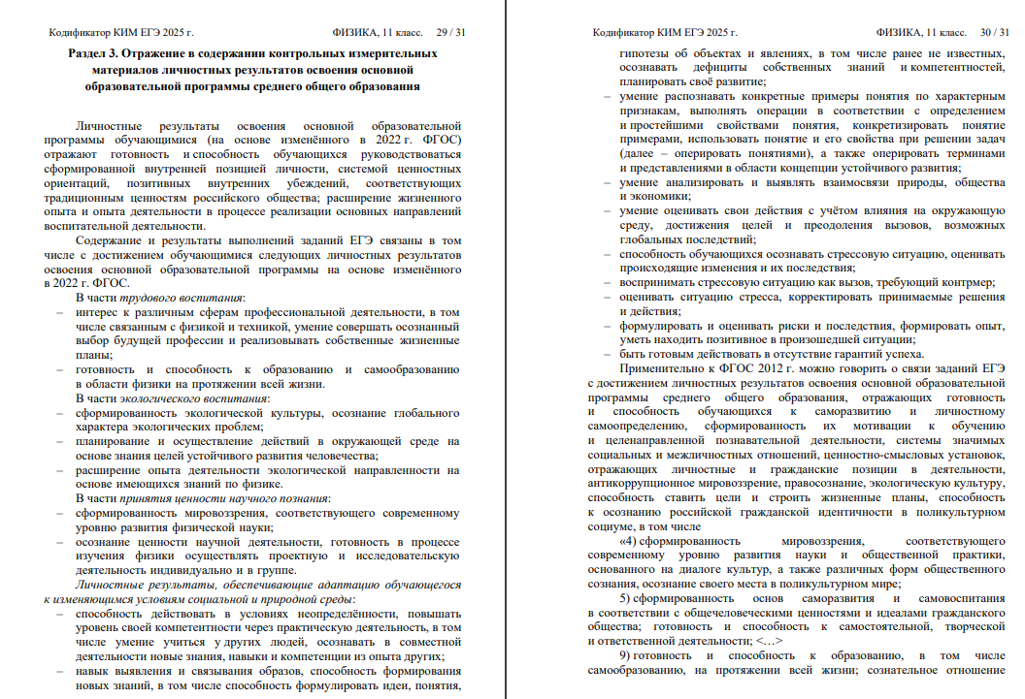

Slide 11
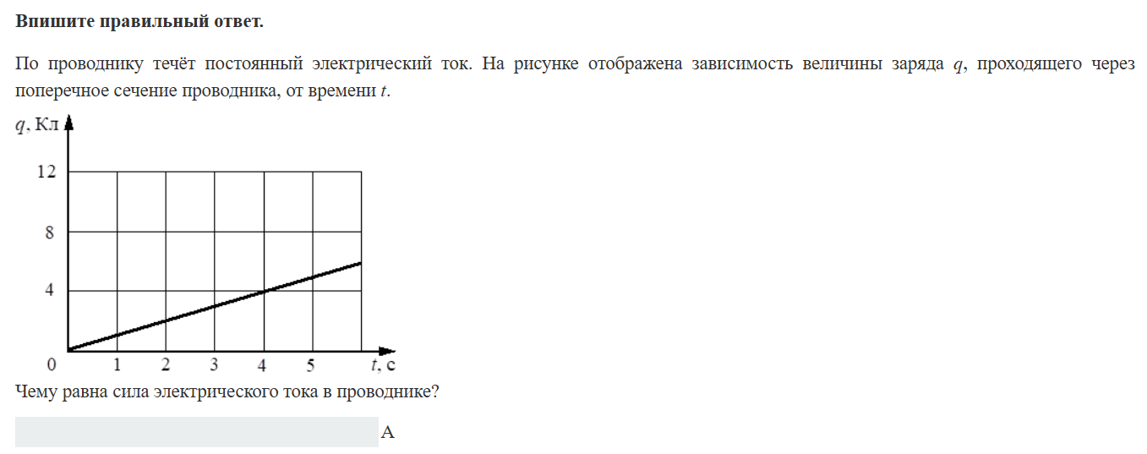
ОГЭ. Линия 9 (47,12%)
Линия 9 – задание с кратким ответом в виде числа, задание базового уровня сложности, проверяют умение вычислять значение физических величин, максимальный балл – 1.

Slide 12
Методические рекомендации к линии 9
Метапредметный результат обучения
Элементы алгоритмического предписания для решения графических задач (на получение информации из графика)
Овладение умениями работы с графической информацией
!ЕГЭ 2024: Дефицит в освоении умений интерпретации графической информации и самостоятельного построения графиков с обоснованием последовательности действий.
Внимательно, вдумчиво прочитать условие задачи с установкой «Понять текст задачи» (поставить себя перед вопросами: о чем говорится в задаче? что говорится в задаче? на какой вопрос следует ответить?). Выделить ключевые слова-опоры в тексте задачи
Выполнить краткую запись условия задачи.
Обратиться к графику и ответить на вопросы:
какие физические величины и в каких единицах отложены на вертикальной и горизонтальной оси?
какая причинно-следственная связь существует между указанными на графике физическими величинами?
к какому виду функциональной зависимости (см. следующий слайд) относится связь между физическими величинами, обозначенными на осях?

Slide 13
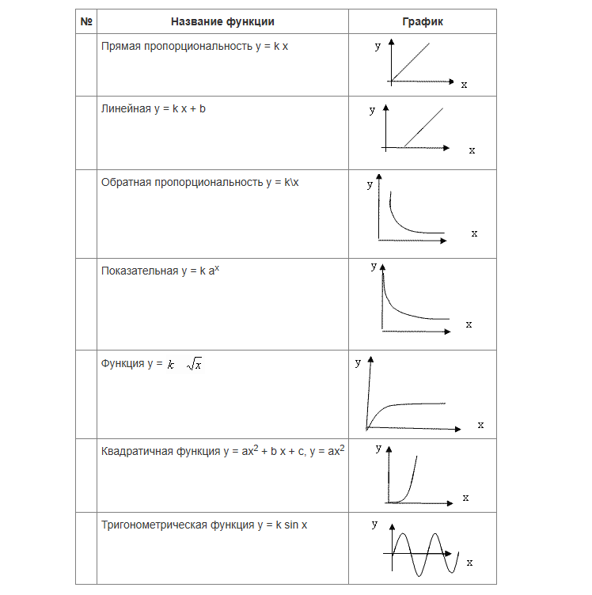
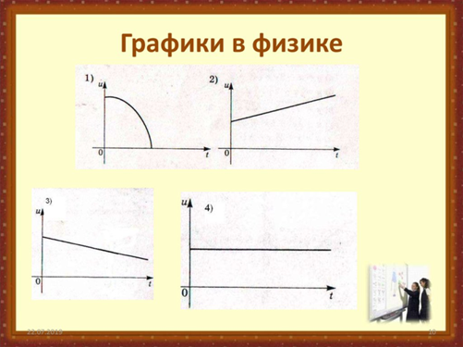

Slide 14
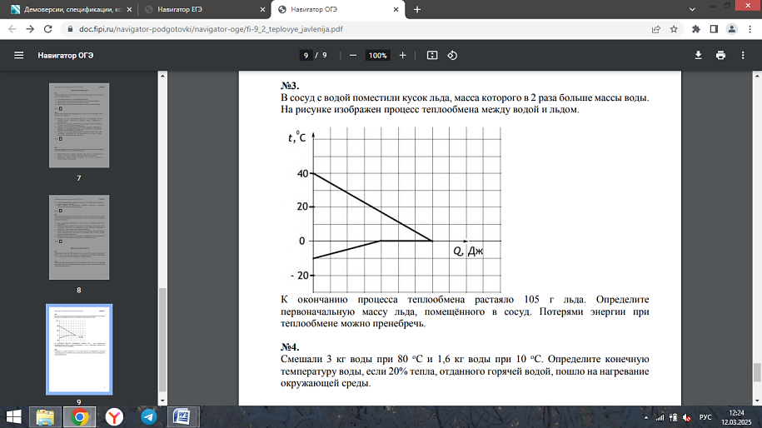
ОГЭ. Линия 21 (25%)
Линия 21 – задания с развернутым ответом, расчетная задача высокого уровня сложности, максимальный балл – 3.

Slide 15
Элементы алгоритмического предписания для решения задач по физике с развернутым ответом (определение по графику неизвестных величин)
Внимательное, вдумчивое чтение условия задачи с установкой «Понять текст задачи». Выделить в тесте ключевые слова-опоры.
Выполнить краткую запись условия задачи.
Обратиться к графику и ответить на вопросы: какие физические величины и в каких единицах отложены на вертикальной и горизонтальной оси? какая причинно-следственная связь существует между указанными на графике физическими величинами?
Решение задачи с помощью ряда дедуктивных умозаключений, в которых каждое предыдущее заключение является посылкой для следующего. Сопровождать каждый логический шаг развернутым письменным объяснением на основе знания строгих и полных формулировок законов, строгих и полных определений физических величин.
ШАГ 1
ШАГ 2
ШАГ …

Slide 16
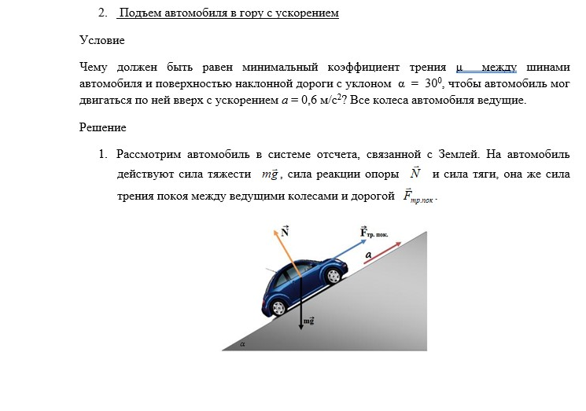
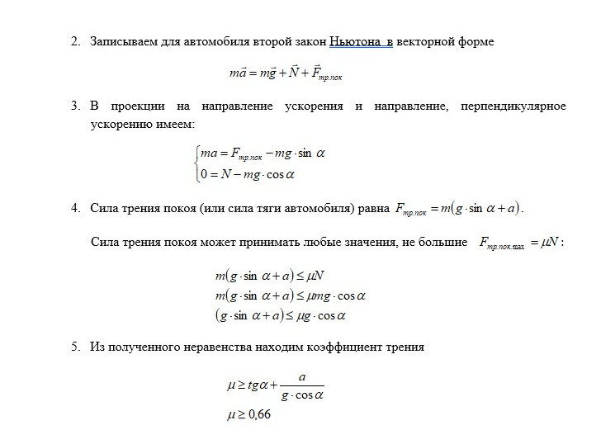
Методические рекомендации к линии 21: логика шагов

Slide 17
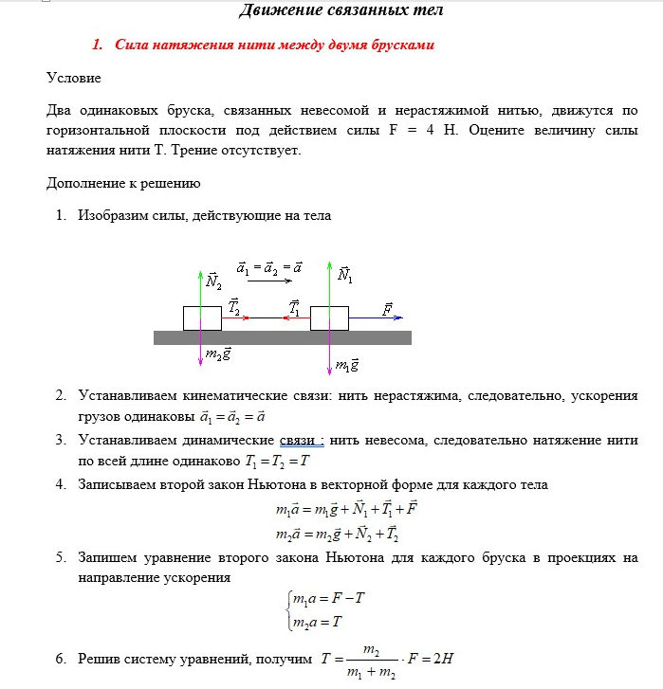
Методические рекомендации к линии 21: логика шагов

Slide 18
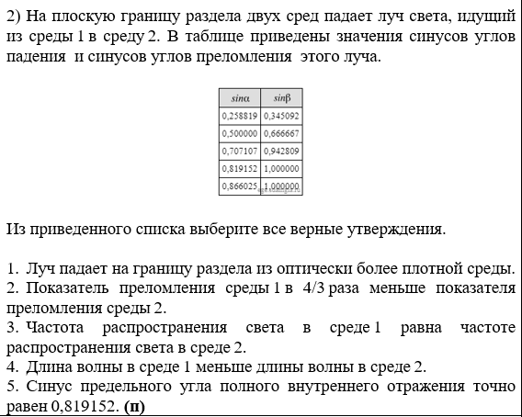
ЕГЭ. Линия 14 (41,8%). Примерное время выполнения – 8 мин. (МР 2024)
Проверяемые требования к предметным результатам освоения основной образовательной программы
Анализировать физические процессы (явления), используя основные положения и законы, изученные в курсе физики
! Методический прием, уменьшающий вероятность ошибки у школьника: последовательный анализ всех утверждений на основе записи математических определений законов или физических величин.

Slide 19
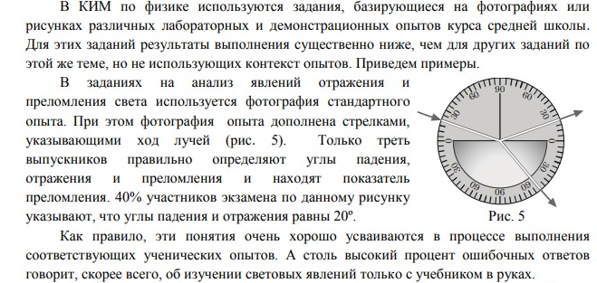
Дефицит освоения умения и элементов содержания на ЕГЭ-2024 (МР ФИПИ)

Slide 20
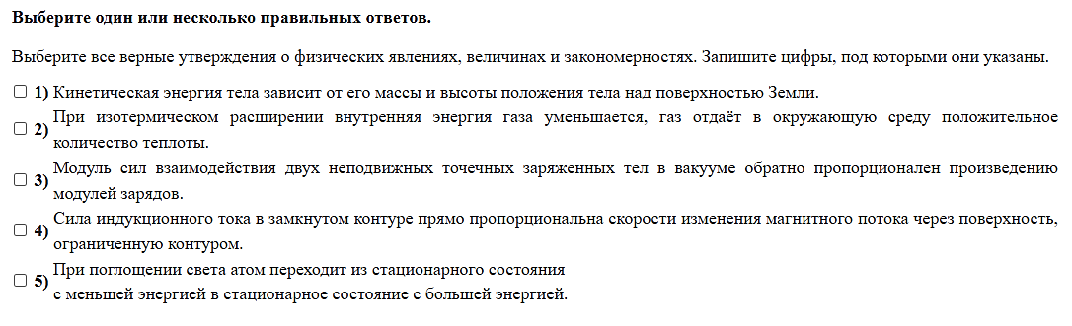
ЕГЭ. Линия 18 (57,82%)
Примерное время выполнения – 8 мин (МР 2024)
Проверяемые требования к предметным результатам освоения основной образовательной программы
Правильно трактовать физический смысл изученных физических величин, законов и закономерностей

Slide 21
Методические рекомендации к линии 3
Обобщенный план изучения физических величин
Обобщенный план изучения физических законов
Какое свойство тела или явление характеризует данная величина?
Строгое и полное определение физической величины.
Формула, выражающая связь данной величины с другими.
Единицы величины.
Способы ее измерения.
Методика преподавания физики в 7-8 классах средней школы: Пособие для учителя/ А. В. Усова, В.П. Орехов, С.Е. Каменецкий. – М.: Просвещение, 1990 г.
Связь между какими явлениями или величинами, характеризующими явление, выражает данный закон?
Строгая и полная формулировка закона.
Математическое выражение закона.
Опыты, подтверждающие справедливость закона.
Объяснение закона на основе современных научных теорий.
Примеры использования закона на практике.

Slide 22
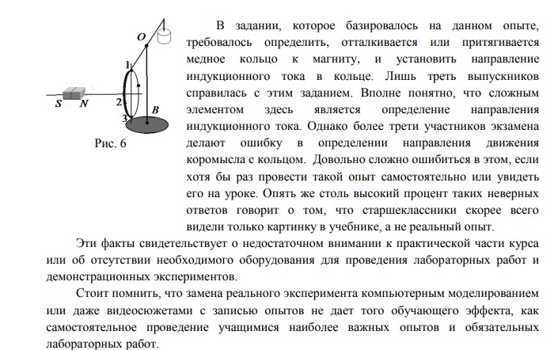
Дефицит освоения умения и элементов содержания на ЕГЭ-2024 (МР ФИПИ)

Slide 23
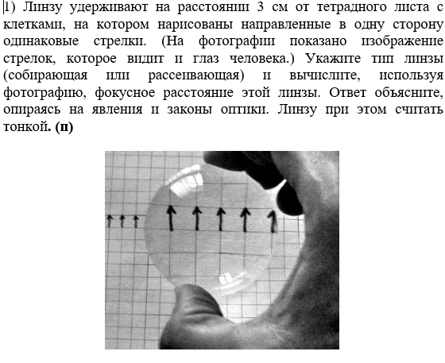
ЕГЭ. Линия 21 (28,06%). Примерное времы выполнения – 25 мин.(МР 2024)
Проверяемые требования к предметным результатам освоения основной образовательной программы
Решать расчётные задачи с явно за данной физической моделью с использованием законов и формул из одного раздела курса физики

Slide 24
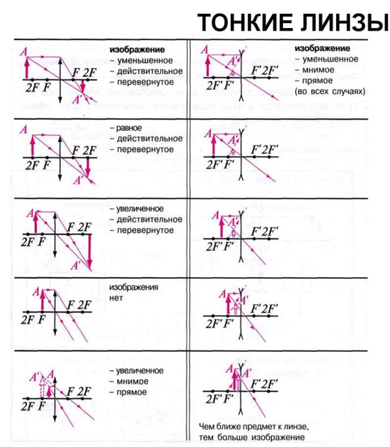
Создание таблицы на основе геометрического построения изображений и экспериментальных заданий
Выполнить геометрическое построение для каждого из указанных в левой колонке положений предмета.
Охарактеризовать полученное изображение.
Каждое из построений проверить опытом.
Выполнить геометрическое построение для каждого из указанных в правой колонке положений предмета.
Выполнить учебно-поисковое задание «Получение действительного изображения предмета с помощью оптической системы
«собирающая линза + рассеивающая линза» »

Slide 25
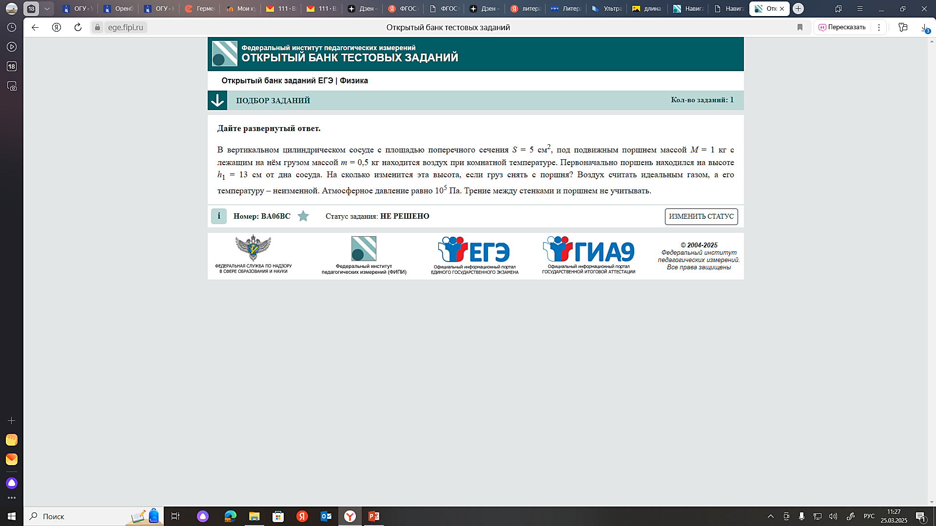
ЕГЭ. Линия 24 (21,51%). Примерное время выполнения- 25 мин. (МР 2024)
Проверяемые требования к предметным результатам освоения основной образовательной программы
Решать расчётные задачи с использованием законов и формул из одного-двух разделов курса физики

Slide 26
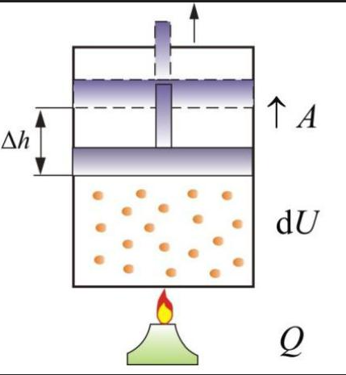
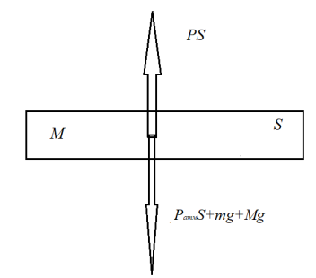
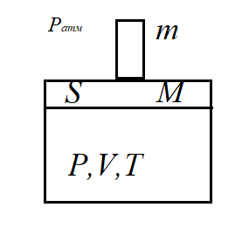
Элементы алгоритмического предписания для решения заданий с развернутым ответом по термодинамике для системы «сосуд + газ + поршень»
Элементы алгоритмического предписания ( этап решения)
1. Выполняем рисунок (символическую модель), поясняющий описываемую в условии задачи ситуацию для начального состояния системы. Используем вопросно-ответную методику. С помощью уравнения состояния описываем состояние газа под поршнем.
а) Первоначальное состояние системы
2. Отдельно для поршня в условии равновесия делаем рисунок, на котором изображаем силы, действующие на поршень. Записываем условие равновесия.
3. Выполняем рисунок (символическую модель), поясняющий описываемую в условии задачи ситуацию для конечного состояния системы. Используем вопросно-ответную методику. С помощью уравнения состояния описываем новое состояние газа под поршнем.
4. Для поршня в новом условии равновесия делаем рисунок, на котором изображаем силы, действующие на поршень. Записываем условие равновесия.

Slide 27
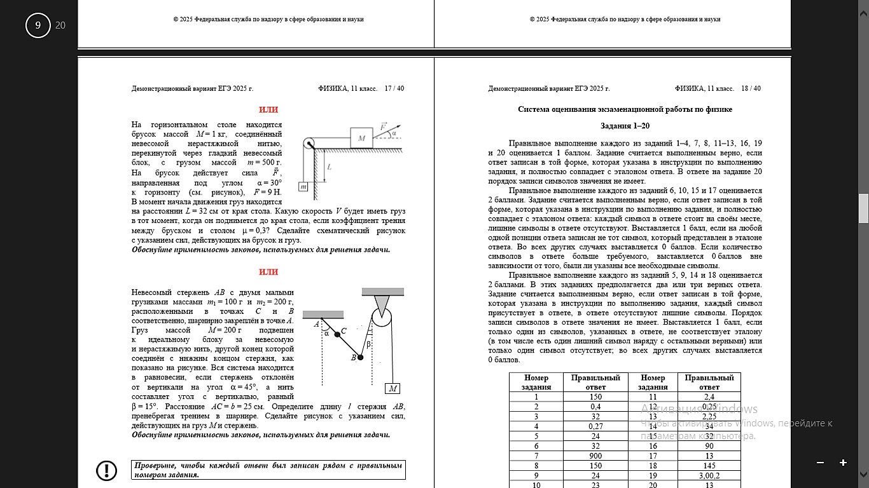
ЕГЭ. Линия 26 (35,06%)
Примерное время выполнения – 25 мин. (МР 2024)
Проверяемые требования к предметным результатам освоения основной образовательной программы
Решение расчётных задач с использованием законов и формул из одного-двух разделов курса физики, обосновывая выбор физической модели для решения задачи

Slide 28
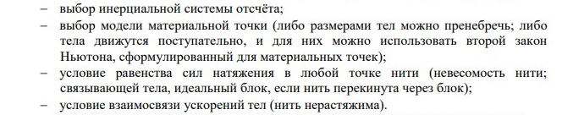
Требования к обязательным пунктам обоснования для задач по динамике на связанные тела

Slide 29
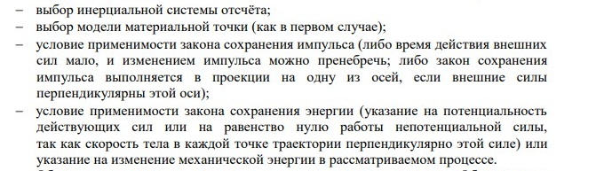
Требования к обязательным пунктам обоснования для задач по динамике на применение законов сохранения в механике

Slide 30

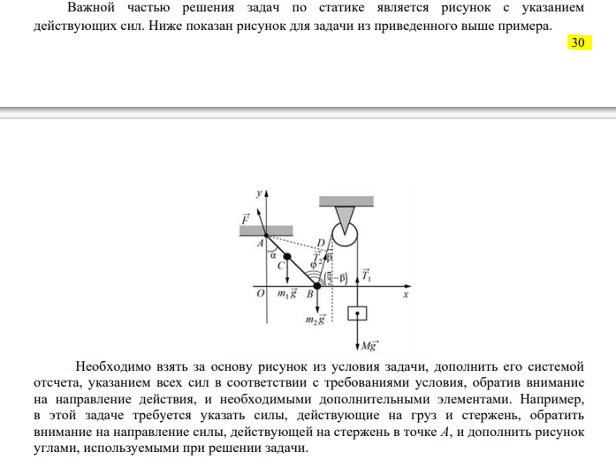
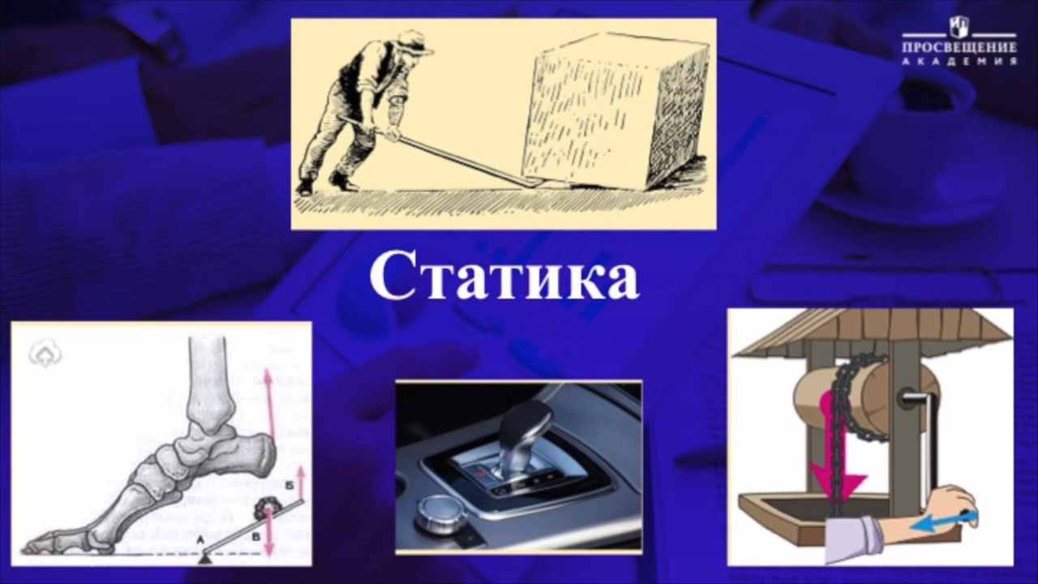
Требования к обязательным пунктам обоснования для задач по статике

Slide 31
Когнитивная карта как ориентировочная основа учебной деятельности учителя и ученика
Учитель
Ученик
для чего учить (целеполагание)?
чему учить (отбор содержания в соответствии с логической структурой темы или раздела)?
как учить (на основе арсенала уже используемых и заново присваиваемых форм, приемов и методов в рамках системно-деятельностного, личностно-ориентированного и герменевтического подходов в обучении)?
для чего Я учусь?
что Я должен знать?
что Я должен уметь?
Что Я должен понимать?
Каким Я хочу стать?

Slide 32
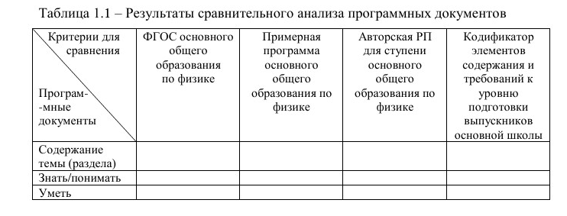
Этапы создания когнитивной карты

Slide 33
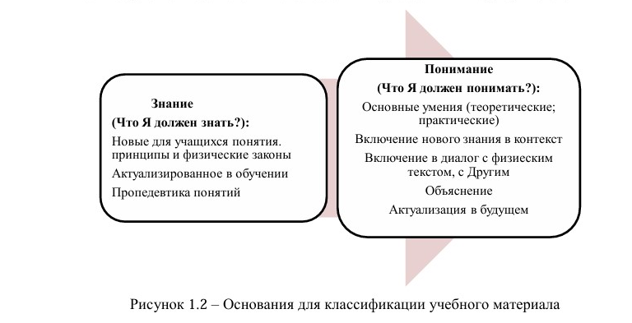
Этапы создания когнитивной карты

Slide 34
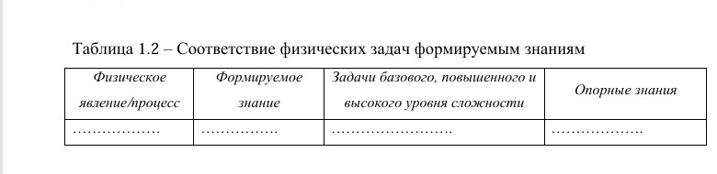
Систематика задач по физике как ориентировочная основа обучения школьника решению задач по физике

Slide 35
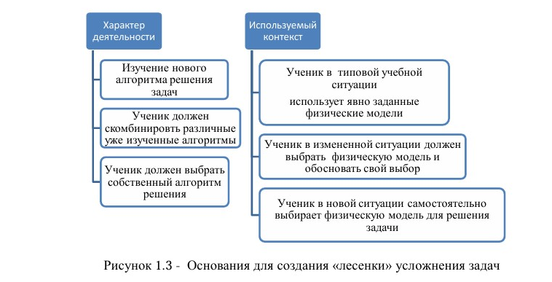
Систематика задач по физике как ориентировочная основа обучения школьника решению задач по физике

Slide 36
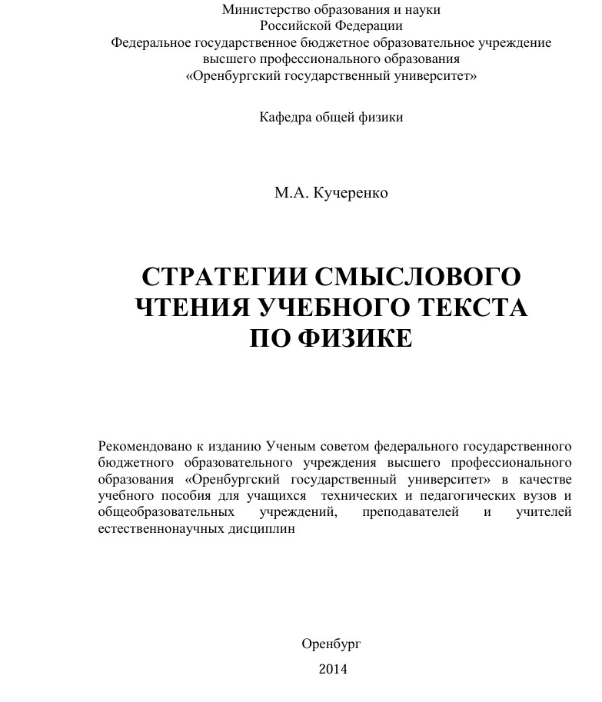
Герменевтические приемы в обучении физике

Slide 37
Герменевтика (от греч. – объяснение, изложение, толкование)
Искусство интерпретации (толкования) текстов как знаково-символических систем различного назначения и происхождения.
Теория понимания, учение о технике постижения смысла.
Учение о бытии

Slide 38
Что такое «стратегия смыслового чтения»?
Стратегия смыслового чтения – это модель операций или действий, предназначенных для достижения цели смыслового чтения «понять учебный текст»

Slide 39
Матрица понятий
Текст - знаково-символические информационные системы разнообразного происхождения и предназначения. Интерпретация – основное средство наделения смыслом непонятных знаково-символических конструкций. Понимание – подход, определенный метод, обусловленный спецификой познаваемого или возможностями познания. Понимание, как синтетическая функция разума, обеспечивается интерпретацией.
Понимать текст – значит знать общее семантическое значение входящих в него элементов, знать свойства структурных отношений и зависимость анализируемого текста от контекста.

Slide 40
Матрица понятий
! Смысл – сущность сознания, сложнейшее многоуровневое образование, которое непосредственно усматривается рациональной интуицией как нечто очевидное.
! Понимание в герменевтике - постижение смысла (узнавание, реконструкция)
Герменевтический методологический стандарт: герменевтические техники, вопросно-ответные методики, контекстный метод, логические средства, семиотические и психологические приемы.
! Понимание в психологии является опосредствованным аналитико-синтетическим процессом, базирующемся на активной интеллектуальной переработке воспринимаемого текста.

Slide 41
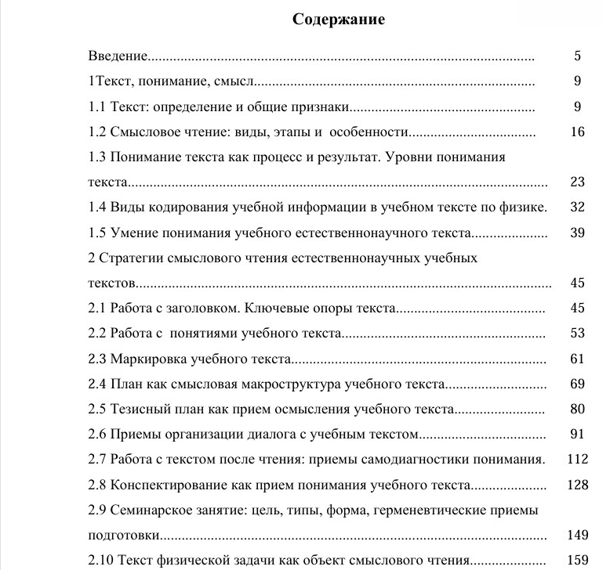
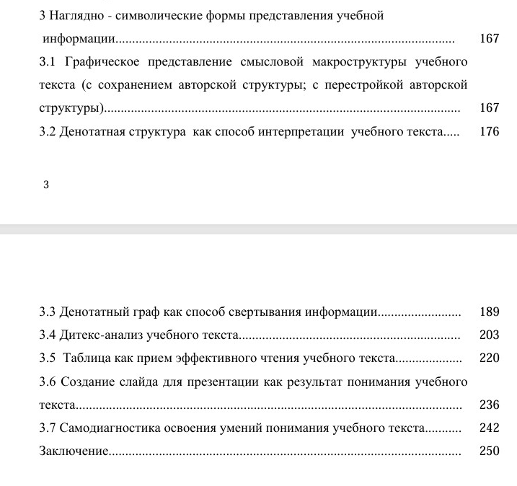
Герменевтические приемы в обучении физике

Slide 42
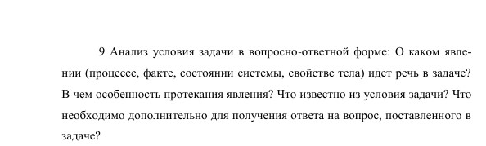
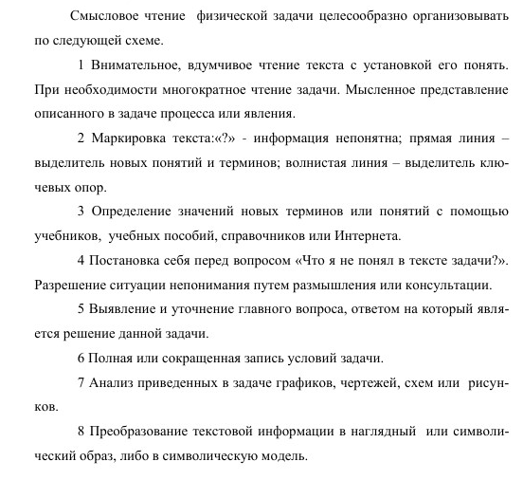
Текст физической задачи как объект смыслового чтения

Slide 43
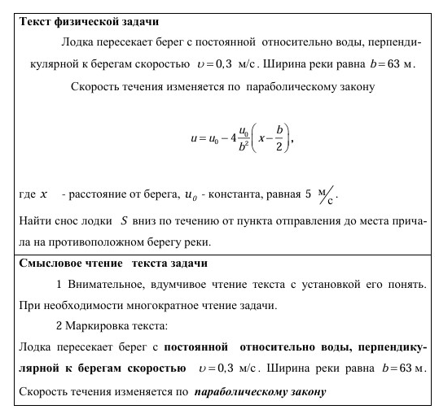
Текст физической задачи как объект смыслового чтения

Slide 44
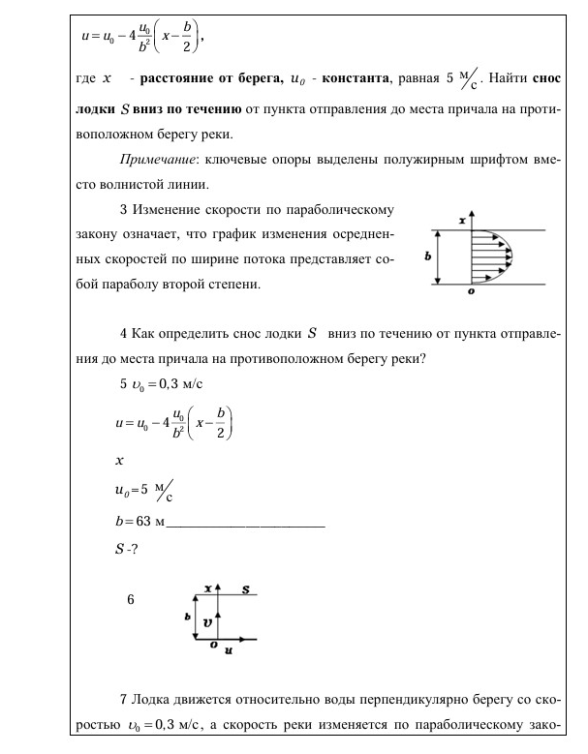
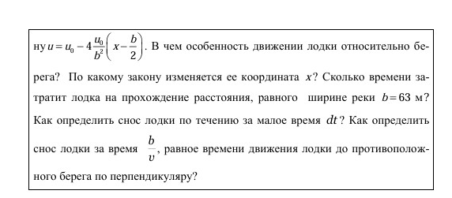

Slide 45
Общие методические рекомендации для подготовки школьников к итоговой аттестации по физике
Тематический способ конструирования дидактических материалов: для каждого явления или закона включать задания разных форм, проверяющие все особенности данного явления или закона (на узнавание: формул; на узнавание графиков; на построение графиков; табличные модели; расчетные задачи; качественные задачи).
Обязательное включение стандартных демонстрационных экспериментов в обучение. В КИМ качественные задачи часто построены на базе таких экспериментов.
В профильных классах нецелесообразно уменьшать время, отводимое на выполнение лабораторных работ и работы физического практикума.
При подготовке к экзаменам желательно усовершенствовать тематическое планирование, перераспределяя часть времени, отведенного на механику, «перебросив» его на МФ и Т («Насыщенные пары. Влажность воздуха»), электродинамику («Электромагнитные колебания» и «Оптика») и квантовую физику («Физика атома»).
Использование следующих методических приемов для освоения решения качественных задач: через устные опросы обучающего характера; через организацию работы в малых группах по коллективному обсуждению и выработке полного объяснения; через использование графических схем отражающих ход решения (все логические шаги и все ссылки на законы и явления для каждого логического шага); включение качественных задач в индивидуальный письменный контроль (сначала «одношаговые» качественные задачи, а далее – «многошаговые»).

Slide 46
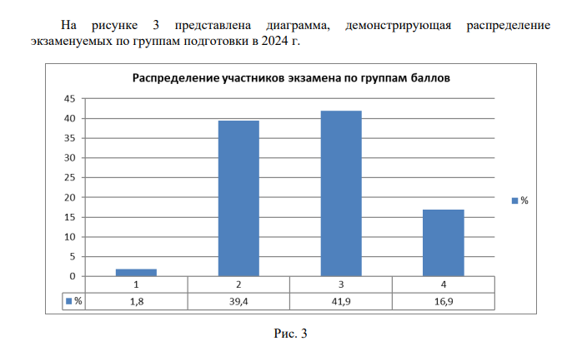
Общие методические рекомендации для подготовки школьников к итоговой аттестации по физике: работа с группами различной подготовки

Slide 47
Общие методические рекомендации для подготовки школьников к итоговой аттестации по физике: работа с группами различной подготовки (МР ФИПИ, 2016 г. и 2024 г.)
При работе с группой 1 (минимальная граница 36 тестовых баллов) следует сосредоточиться на базовом курсе физики, особо выделяя наиболее значимые элементы (законы сохранения в механике, законы Ньютона, первый закон термодинамики и т.д.).
Для обучающихся в группе 2 (37-60 тестовых баллов) повторение всех элементов курса физики на базовом уровне сложности целесообразно сочетать с дополнительной математической подготовкой. Это позволит им более уверенно чувствовать себя при выполнении заданий с математическими расчетами и ответами в виде числа.
Для группы 3 (61-80 тестовых баллов) нужно акцентировать формирование умения решать типовые расчетные задачи повышенного уровня сложности и выбирать посильные для решения задачи высокого уровня сложности.
Для наиболее подготовленных выпускников (81-100 тестовых баллов) акцентом должно стать решение задач с неявно заданной моделью, в которых необходимо требовать обоснование хода решения и задания, в которых требуется самостоятельно построить график какого-либо процесса, при этом все данные для построения графика должны быть не представлены в явном виде, а получены за счет интерпретации данных из условия задания.
!! Методически важно показывать учащимся эталонные решения задач. В том числе и для самостоятельной работы.

Slide 48
Синергетическое представление модели образования 1. Е.А. Солодова Новые модели в системе образования: Синергетический подход) 2.Е.Н. Князева, С.П. Курдюмов Основания синергетики: Синергетическое мировидение
Педагогическая система - сложная система, так как она удовлетворяет всем свойствам сложной системы:
множественность элементов, соединенных по определенным правилам;
многоуровневость, при которой система больше суммы элементов, а часть может быть сложнее целого;
нелинейность, предполагающая неоднозначность и неоднонаправленность пути ее развития;
открытость в контексте обмена учебной и другой информацией; предопределенность возникновения эмерджентных феноменов (новых свойств), возникающих на динамическом уровне системы как целого.
! Педагогическая система в образовательном процессе должна выйти на герменевтический (понимающий; смысловой) характер взаимообусловленной, двусторонней учебной деятельности как сотрудничества на базе системной триады познания «рацио, интуицио, эмоцио» (слово-образ-символ).

Slide 49
Синергетическое представление модели образования
Для сложной образовательной системы определены ключевые параметры порядка, которым она подчиняется и которыми можно описать ее поведение на динамическом уровне:
развивающая образовательная практика, выстроенная на базе фундаментализации знаний (обеспечивает готовность к жизни) и межпредметного анализа знания;
герменевтически-синергетическая и целенаправленная подготовка к будущей жизни;
ценности гуманизма, культуры (в том числе научной), образования и труда.

Slide 50
Спасибо за внимание!

